Slide 1
Остап Вишня «Веселі артисти»

Slide 2
Текст-анаграма
У асВ дрВіазу ліпПоєтьшуся сНатйрі, илКо єЧуте оПр иЦкр. іЦакво ачБиит сеВеголо уКонла, снФуикока, крАоатбів.

Slide 3
Правильний текст
Слово цирк давно з’явилось.
Вперше в Римі оселилось.
У старій латинській мові
“ Круглий ” — означало слово.

Slide 4
Скоромовка
Цар у цирку циліндр забув,
Циркач циліндр царю повернув.

Slide 5
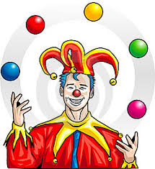
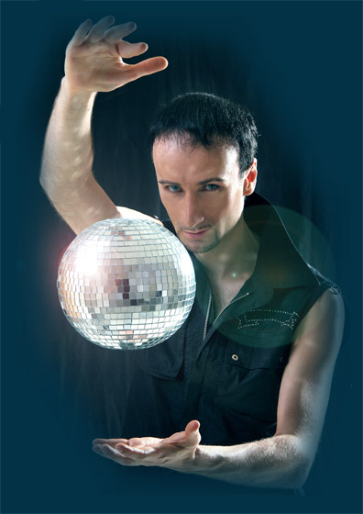
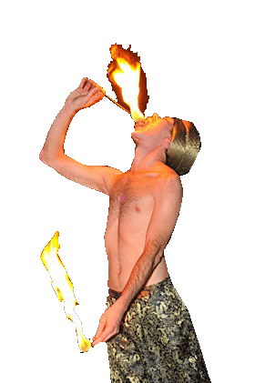
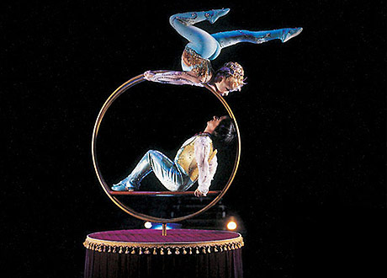
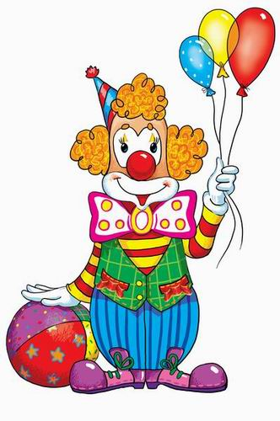
Пригадаємо…

Slide 6
Клоун
Акробати
Факір
Ілюзіоніст
Жонглер

Slide 7
Гра “Встанови походження слова”
Жонглер
Клоун
Факір
Акробат
Ілюзіоніст
з грецької мови — “ходжу навшпиньках”.
арабське слово — “жебрак”.
з французької – “обман,насмішка ”.
французьке слово, що означає жартун.
англійське слово,що означає бовдур,блазень,дурень.

Slide 8
Етимологія (походження)слова
Жонглер
Клоун
Факір
Акробат
Ілюзіоніст
французьке слово,що означає жартун.
англійське слово,що означає бовдур,блазень,дурень.
арабське слово—”жебрак”
з грецької мови — “ходжу навшпиньках”.
з французької – “обман, насмішка ”.

Slide 9
Отже,
Ви у цирку побували
і багато чого взнали.
Цирк словесний,
цирк незвичний,
цирк був етимологічний!

Slide 10
Вправа «Дешифрувальник»
МОСЦМТБЦАБП
КМВДИДШНКМЯ

Slide 11
Вправа «Дешифрувальник»
ОСТАП ВИШНЯ

Slide 13
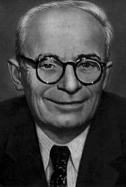
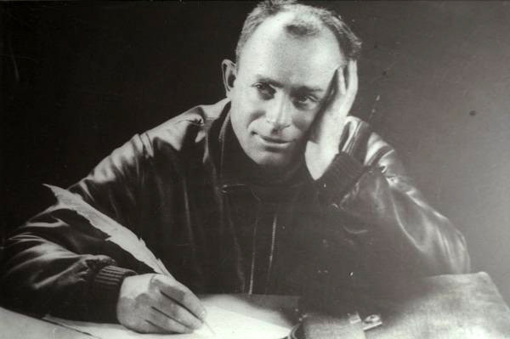
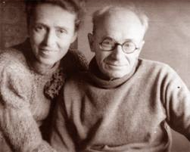
Остап Вишня Павло Михайлович Губенко
Народився Остап Вишня на Полтавщині. Родина Губенків жила дружно, батько з матір'ю залучали дітей з раннього віку до роботи (а мали вони сімнадцятеро дітей).
В дитинстві пас гусей, потім — свиней. Та батьки прагнули дати дітям освіту.
Заповітною мрією Павла було стати вчителем. Але його покликанням була літературна праця.
Творчість Остапа Вишні багата і різноманітна за жанрами. Він писав гумористичні вірші, оповідання, анекдоти, жарти. Він любив дітей і багато веселих і жартівливих творів писав для маленьких читачів. Часто його оповідання друкувалися в журналі "Барвінок".

Slide 14
Словникова робота
балансує
сокорить
інкубатор
дзьобаючи
репетирує
пойнтер жонглер
звичайнісінькі бравурна музика
різнохарактерний комік
державного
кульбіти
добірної
манюсіньким
перевертається

Slide 15
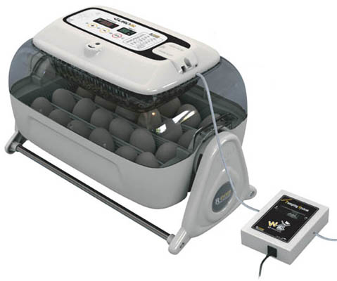
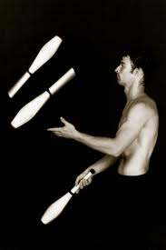
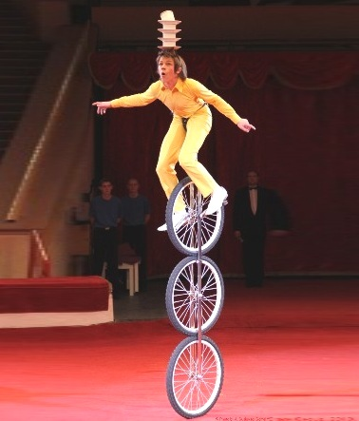
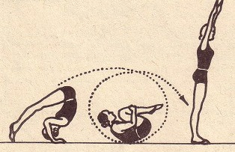
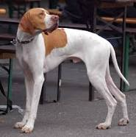
Тлумачення незрозумілих слів
Сокорить – подає голосні звуки.
Балансує – намагається втримати рівновагу на висоті.
Бравурна музика – весела, бадьора.
Інкубатор – пристрій для висиджування курчат.
Кульбіт – стрибок з перевертанням.
Пойнтер – порода собак.
Жонглер – актор цирку.

Slide 16
Читання твору «Веселі артисти»
І. Шарик підшипників
Маленька Надійка аж заплющилася й притиснулася до мами, коли вона побачила на арені в цирку, як веселий і дуже-дуже смішний артист-клоун Едуард Йосипович посадив собі на голову невеличку біленьку з рудими плямами собачку, собачка та сіла в його на голові на задні лапки, піднесла вгору передні, а Едуард Йосипович поліз-поліз-поліз щаблями на високу подвійну драбину, виліз аж на самісінький її вершечок, а потім другою половиною драбини зійшов на арену.
Собачка весь час нерухомо сиділа в артиста на голові.
— Ой, упаде! Ой мамо, собачка впаде!—шепотіла Надійка, притискуючись до мами.
Але собачка не впала. Коли артист зняв її з голови, вона весело підстрибнула, Едуард Йосипович простяг руку догори долонею, собачка стрибнула на долоню, стала на передні лапки головою вниз, а задніми ніжками вгору, — зробила на долоні прекрасну стойку, як справжній висококваліфікований гімнаст.

Slide 17
Едуард Йосипович, весело посміхаючись, познайомив глядачів цирку, — а глядачі здебільше були діти, і було їх у цирку більш як тисяча:
— А зовуть, дітки, цього артиста, цього мого чотириногого друга — Шарик Підшипників!
Громом оплесків та веселих вигуків вітали глядачі, — і діти, і дорослі, — роботу Шарика Підшипникова і веселого артиста-клоуна Едуарда. Шарик Підшипників, закінчивши роботу, стрілою помчав з арени за лаштунки. А чого він так швидко полетів за лаштунки?
Бо він прекрасно знав, що за його хорошу роботу він обов'язково одержить чогось смачного: може, цукерок, може, грудочку цукру, може, ще щось...
Собачка побігла, а Надійна сумно мамі сказала:
— Яка хороша собачка! Шкода, що так швидко вона залишила арену.
Так, на цей раз собачка показала тільки два свої "номери", а взагалі Шарик Підшипників знає чимало різних гімнастичних циркових вправ, серед яких є такі, що їх не робить жодна дресирована в цирку тварина.

Slide 18
Насправді Шарика Підшипникова звуть не Шарик Підшипників, — це його жартівливе ім'я, — а звуть собачку Ляля.
Народилася Ляля далеко на півночі, аж на острові Нова Земля, в Північному Льодовитому океані, де її мама зимувала з своїми хазяями на полярній станції.
Породою вона — лайка.
Лайки — це мисливські собаки, що допомагають мисливцям полювати в північних лісах, у тайзі, — білку. Коли лайка нападе на слід білки чи почує або побачить білку на дереві, — вона "облаює" її і голосом кличе хазяїна-мисливця, показує йому, де сидить білка.
Лайки дуже розумні собачки і дуже цінні, без них полювання білки в тайзі просто неможливе. Але хто б міг подумати, що з мисливської собачки може вийти такий чудесний цирковий артист-акробат. І в цій роботі, як бачите, виявився природний розум лайки.
Едуард Йосипович розповідає, що придбав він Ляльку в місті Калініні: до цирку, де він тоді працював, принесла Ляльку жінка, що приїхала з Нової Землі до родичів у Калінін.
Лялька була тоді маленьким шестимісячним цуценятком.

Slide 19
Цирку, розуміється, вона зроду не бачила і попервах дуже боялася музики, циркового галасу, шуму, сліпучого світла.
І коли Едуард Йосипович перший раз просто так собі виніс її на арену, щоб познайомити її з цирком, Лялька затіпалась і заховалася в його на грудях під піджаком, а як він приніс 1 пустив її в убиральню, Лялька залізла в темний куточок під диван і тихенько скавучала.
Так ото вона перелякалася!
Але поволеньки звикла до всього: і до музики, і до світла, і до шуму, і до того, що після кожної вправи — і на репетиції, і на виставі — ласий шматочок цукру. Лялька почала охоче працювати, і вже через місяць Едуард Йосипович виходив з нею на арену, де вона чітко проробляла свій "номер".
Лялька хоч і невеличка собачка, але з характером і дуже самолюбива. Одного разу Едуардові Йосиповичу уперше з Лялькою довелося працювати в цирку шапіто.
Шапіто — літній цирк, у нього замість даху — величезне, напнуте з брезенту шатро.

Slide 20
Увечері знявся великий вітер. Вийшов Едуард Йосипович з Лялькою на арену, подув вітер, залопотів люто угорі напнутий брезент.
Ніколи такого в цирку не траплялося, і Лялька злякалася.
Вирвалася і стрілою за лаштунки.
Один із артистів, бажаючи її завернути на арену, хльоснув її батіжком — шамбер'єр у цирку такий батіг зветься.
Лялька на арену не вернулася. Заховалася так, що насилу її Едуард Йосипович одшукав, і коли він узяв її на руки, на очах у Ляльки бриніли сльози.
Так ото вона образилася, що їй зробили боляче, бо ніколи Едуард Йосипович її не бив, — тільки ласкою та чимось смачним він домагався від Ляльки виконувати всі її номери.
І довго після того довелося Едуардові Йосиповичу переконувати Ляльку, що ніколи такого більше не трапиться, що ніхто на арені більше не зробить їй боляче, — не хотіла йти вона на арену.
Потім вони помирилися, і Лялька почала працювати ще краще.

Slide 21
Едуард Йосипович ще раз пересвідчився, що з тварини ласкою та нагородами завжди можна виховати собі справжнього друга і помічника в роботі.
Тепер Лялька улюблениця циркових глядачів і неперевершена циркова артистка-акробат.
У неї є знаменитий номер, коли вона стоїть на передніх лапках, задні — вгору, на лобі в Едуарда Йосиповича.
Вивчає Лялька ще й кульбіти, і сальто-мортале. З цими "номерами" Едуард Йосипович незабаром мав познайомити глядачів.
Діти страх як люблять Ляльку і завжди проводжають її громом оплесків...
Отака Лялька — Шарик Підшипників.
У неї є друзі: манісінька-манісінька, чорненька, куцохвоста з гострими вушками Чіта, теж циркова артистка, і великий чорно-рябий собака Крошка, чудесний математик, який уміє говорити "мама".
Але про них розкажемо далі.

Slide 22
Читання твору комбінованим способом.
Як звали клоуна з оповідання?
Ким був Едуард Йосипович у цирку?
Хто були його помічники?
Які почуття виникли у вас?
Що вас здивувало?
Які номери показує Крошка ?

Slide 23
Прочитайте текст і дайте відповіді на запитання
Який артист вас зацікавив найбільше?
Хто такий Петька?Які у нього подруги?Який номер виконує Петька у цирку?
Як Петька потрапив до Едуарда Йосиповича Середи?
Які стосунки у клоуна та півника?
Який ще “ артист ” працює з Середою?
Чи підходить собачці його кличка?Знайдіть у тексті опис песика.
Чи став Крошка справжнім артистом?(Слова з тексту).
Як Едуард Середа спілкується зі своїми колегами?
Що нового ви дізналися з оповідання?
Якими цирковими професіями володіє Крошка?

Slide 24
Прочитайте усі окличні речення, дібравши відповідну інтонацію та силу голосу.

Slide 25
Підсумок уроку
Хто такий Павло Губенко?
Який його псевдонім?
Які твори він писав?
Як називається твір,що ми прочитали на уроці?
Чим сподобався вам твір Остапа Вишні ?
Що нового і цікавого дізналися на уроці?
Які циркові професії ми пригадали?

Slide 26
Домашнє завдання
Читати та переказувати.

Slide 27
До побачення!!!

